Slide 1
GOSPODARSKI POKAZATELJI REPUBLIKE HRVATSKE
PROJEKT: EUROPSKI PODUZETNICI SUTRAŠNJICE
AKTIVNOST 4

Slide 2
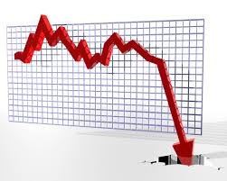
Gdje je problem?
među 15 najsporije rastućih ekonomija 2015.
razlozi: dugogodišnja recesija i visoka stopa nezaposlenosti

Slide 3
Gospodarsko stanje hrvatske nacije sredinom 2015. (u %)
ekonomska nemoć i apatija 42%
ekonomska depresija 16%
strah od ekonomske katastrofe 14%
strah od ekonomskog sloma i propasti 7%

Slide 4
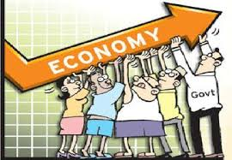
Oporavak na vidiku...
BDP (2015.) → 89,76 mil. USD
BDP raste treći kvartal zaredom (u drugom tromjesečju porastao za 1,2%)
BDP/stanovniku→ 20.873,00 USD
inflacija→ 0,7%
industrijska proizvodnja→ 1,9% viša u odnosu na prethodnu godinu
osobna potrošnja (svibanj 2015.)→ povećana za 4,1%

Slide 5
nezaposlenost
17,5% (travanj 2015.) → smanjenje tijekom ljetnih mjeseci zbog turističke sezone
građevina
rast za 1,2%
poslovna klima→ najpozitivnija od ulaska Hrvatske u EU

Slide 6
Industrija
Glavna industrija:
Kemijska industrija
Strojni alati
Metalurgija
Elektronika
Aluminij, papir
Drvna industrija
Konstrukcijski materijali
Tekstil
Brodogradnja
Nafta i prerada nafte
Prehrambena industrija
Turizam
Zapošljava četvrtinu radne snage
83% industrije – prerađivačka industrija
2014. – porast industrijske proizvodnje za 1,3%
Svibanj 2015. – RH je bila među zemljama EU s najvećim rastom industrijske proizvodnje

Slide 7
Izvozna roba:
Transportna sredstva
Strojevi
Tekstil
Kemikalije
Hrana
Gorivo
Izvoz: 12.37 mlrd. USD
Uvozna roba:
Strojevi
Transportna i električna oprema
Kemikalije
Gorivo i mazivo
Hrana
Uvoz: 20.98 mlrd. USD

Slide 8
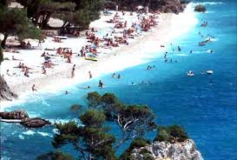
Turizam
Iznimno bitan za RH
18. svjetska destinacija na svijetu
Prvo polugodište 2015. godine – prihodi: 2 milijarde i 278 mil. €
- 7% više turista i 4,7% više noćenja

Slide 9
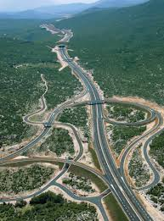
Ostalo
Promet – povoljan zemljopisni položaj – kopneni, vodeni, zračni
Trgovina
posluje oko 38% gospodarskih subjekata
Zapošljava 15% zaposlenih
Ostvaruje 37% ukupnog prihoda i 17% ukupnih investicija
raspolaže naftom i plinom

Slide 10
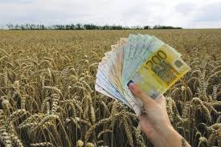
3,15 mil hektara poljoprivrednih površina – 2 mil se obrađuje
Razvijen uzgoj goveda, peradi i ovca
kulen, pršut, sir, vino
Poljoprivreda, šumarstvo i ribarstvo – 7,2% BDP-a

Slide 11
Izradili:
ERASMUS+ projekt „Europski poduzetnici sutrašnjice”, hrvatska grupa aktivnosti 3

